Slide 1
Блазонирование
(описание гербов)

Slide 2
Теоретическая часть
Блазонирование (франц. blason - родовой герб и нем. blasen - трубить, объявлять через герольда) - толкование гербов, изъяснение символов, эмблем, девизов и других геральдических знаков, то есть, с одной стороны, их прочтение, расшифровка их значения, а с другой - их правильное описание, выдержанное в определенной строгой последовательности и с применением международно признанной геральдической терминологии.
При блазонировании вначале называют цвет, затем фигуру как на флаге, так и на гербе. О флаге и гербовом щите вначале говорят, каков он по форме (прямоугольный, треугольный, квадратный, круглый и т.д.), а затем каков он по членению - рассеченный (полосы идут вертикально), пересеченный (полосы расположены горизонтально) или скошенный справа или слева (когда поле рассечено по диагонали).

Slide 3

Основные элементы герба
девиз
нашлемник
бурелет
шлем
намет
корона
эмали или металлы
щитодержатель
щитодержатель
гербовые фигуры
щит
орден
почва
девиз
Notes:
Очень наглядная картинка (взято с Вики)

Slide 4






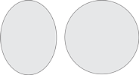
Щит
Щит - основной элемент любого герба, но при этом щиты могут быть самой различной формы. Самым первым получил применение щит треугольной формы (близкий к варяжскому щиту), но из-за того, что на таком щите могло поместиться не очень большое количество фигур, он был постепенно вытеснен иными формами.
Французский щит
Испанский щит
Варяжский щит
Немецкие щиты
Овальный (итальянский) и
круглый (восточный) щиты
Польский щит
Английские щиты

Slide 5


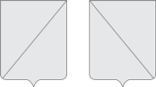
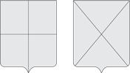
Щит может быть не только цельным, но и разделенным. Основных способа деления щита три - пересечение, рассечение и скошение
Пересечение
Рассечение
Скошение слева и справа
Существует множество способов делить щит, используя несколько разделительных линий сразу и комбинируя линии разных направлений. Такие деления называются составными. Два самых распространённых из них- четверочастные разделения щита. Если щит одновременно рассечен и пересечен, его называют четверочастным, состоящим из четырех частей. Возможно и сочетание диагональных делений.
Четверочастный щит
Деления могут осуществляться не только прямыми линиями, но и зубцами, остриями, волнами и пр. линиями - такие деления считаются второстепенными

Slide 6
Геральдические фигуры
Все фигуры, размещенные в щите, называют гербовыми, которые подразделяют на геральдические (имеющие условное значение) и негеральдические (все остальные фигуры, заимствованные из действительности - животные, растения, инструменты и пр.). Одна фигура обычно всегда помещается в центре щита - при этом она может быть иногда повышенной или пониженной (по отношению к геометрическому центру щита).
Геральдические фигуры делятся в свою очередь на почетные (в прошлом они жаловались в знак особого отличия и занимают в щите главные положения, фактически деля щит на части) и простые (прочие относительно простые геометрические фигуры).
Негеральдические фигуры подразделяются на естественные (заимствованные из природной среды),искусственные (т.е. имеющие антропогенный характер) и фантастические (мифические) (т.е. несуществующие животные из легенд и мифов).

Slide 7




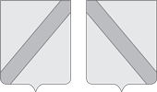












Основные почетные фигуры
Глава
Оконечность
Пояс
Столб
Левая и правая перевязь
Щиток
Крест
(прямой крест)
Андреевский
(косой) крест
Вилообразный
крест
Полный
крест
Кайма
Вольная часть
Стропило
Отдельные простые фигуры:
Острие
Титло
(ламбель)
Гонт
Брусок
К простым фигурам также относят: клин, треугольник, квадрат, ромб, монету, шар, дугу и пр.

Slide 8
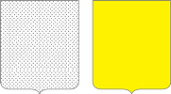

Цвета
В классической геральдике существует всего 7 цветов, которые обычно подразделяют на металлы (золото и серебро) и финифти (червлень, лазурь, зелень и чернь, а также пурпур); кроме того существуют и особые меха (горностаевый и беличий). Для схематического изображения цвета также может использоваться специальная штриховка (в таких случаях говорят, что герб изображен в геральдической штриховке). Для каждого цвета в классической геральдике также существует и свое толкование.
Точных оттенков того или иного цвета (в RGB, CMYK, пантоны и пр.) в геральдике не существует - оттенки могут варьироваться от гербам к гербу. Более того в отношении одного и того же герба, исполненного художественно по-разному, могут также использоваться разные оттенки.
Металлы:
Золото (желтый цвет) - графически изображается точками.
Серебро (белый цвет) - графически никак не передается (т.е. фигура просто оставляется белой).

Slide 9

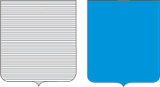
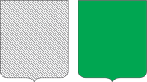
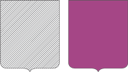

Финифти
Червлень (красный цвет) - графически изображается вертикальной штриховкой
Лазурь (голубой, синий цвет) - графически изображается горизонтальной штриховкой (а также иногда горизонтальными пунктирными линиями).
Зелень (зеленый цвет) - графически изображается диагональными линиями справа
Пурпур (бордовый цвет) - графически изображается диагональными линиями слева
Чернь (черный цвет) - графически изображается сплошной черной заливкой либо перпендикулярно пересекающимися прямыми линиями

Slide 10

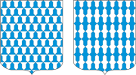
Меха
Горностаевый (а также противогорностаевый) мех - графически изображается в виде усеянных по серебряному полю черных уширенных к низу крестиков.
Беличий (а также противобеличий) мех - графически изображается в виде чередующихся лазуревых и серебряных шлемиков.

Slide 11
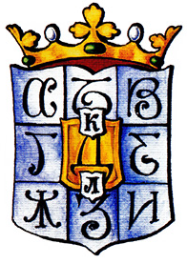
Карта геральдического щита
Части и направления:
АБВ — глава
ЖЗИ — оконечность.
АГЖ— правый край.
ВЕЙ — левый край.
Д — сердце (здесь показан сердцевой щиток)
Л — чрево (или пуп)
А — правый верхний (первый) угол.
В — левый верхний (второй) угол.
Ж — правый нижний (третий) угол.
И — левый нижний (четвертый) угол
К — почётное место (это гордое название не должно обмануть: сердце и глава считаются не менее почётными местами щита!).
Б — середина главы.
БДЗ — продольное положение (так располагается столб)
ЕДГ — поперечное положение (так располагается пояс).
АДИ — косвенное справа положение (так располагается правая перевязь).
ВДЖ — косвенное слева положение (так располагается левая перевязь).
АБВЕИЗЖГ — поворот против хода солнца
АГЖЗИЕВБ — поворот по ходу солнца
Notes:
Следует учесть, что в геральдике правую и левую стороны определяют относительно рыцаря, который закрывается гербовым щитом от вражеских ударов (и относительно самого щита). Поэтому правая сторона щита (и всего герба) находится слева от зрителя, а левая — справа.

Slide 12
Планируемая функциональность приложения
Распознавание (нахождение) 4 признаков:
Форма щита
Геральдические цвета
Деление щита
Геральдические фигуры
Сохранение результата распознавания:
В отдельный файл (TBD)
В базу (TBD)
Notes:
С сохранением надо еще подумать, нужно ли оно в принципе.

Slide 13

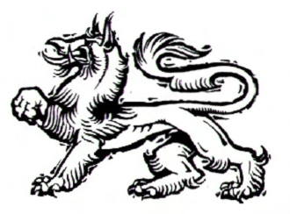
Application
File
Help
Notes:
Общий вид приложения при запуске
Пользователь выбирает меню File

Slide 14
Application
File
Help
Открыть
Сохранить результат
Выйти
Notes:
Меню File:
1.Открыть: вызывает стандартный диалог Открыть файл
+ фильтр для открываемых файлов (TBD)
2.Сохранить результат: неактивна по умолчанию.
3.Выйти: закрывает приложение

Slide 15
Application
File
Help
Помощь
О программе
Notes:
Меню Help:
1.Помощь: TBD
2.О программе: вызывает окно информации о версии приложения и разработчиках

Slide 16
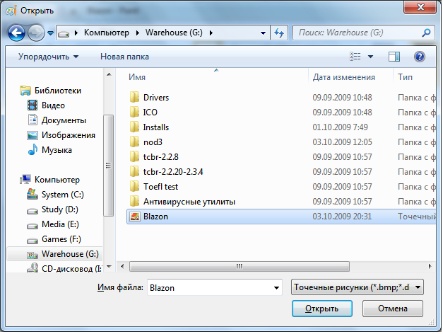
Application
File
Help
Открыть
Сохранить результат
Выйти
Notes:
Пользователь нажимает Открыть:
1.Появляется стандартный диалог Открыть файл
2.Фильтр для открываемых файлов применен

Slide 17

Application
File
Help
Кнопка
Notes:
Пользователь открыл файл:
1.Изображение открыто. Расположение – центр окна (рамка – опционально)
2.Кнопка «Кнопка» появляется в правой части экрана
Пользователь нажимает «Кнопка»

Slide 18
Application
File
Help
Preview
Щит
Preview
Цвета
Деление
Preview
Preview
Фигуры
Notes:
Изображение уменьшается (TBD), сдвигается влево
Справа появляются миниатюры распознанных объектов (TBD)
Альтернатива: программа не смогла обнаружить ни один из распознаваемых объектов (было загружено неверное изображение). Выдается соответствующее сообщение об ошибке (TBD)

